Slide 1
Поліфункціональність текстоцентричної технології у формуванні успішної мовної особистості школяра

Slide 2
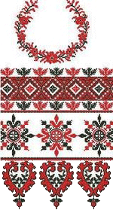
Текстоцентрична технологія
Текстоцентрична технологія
Слово - епіцентр уроку
Сприяє розвитку творчої, національно свідомої, духовно багатої особистості
Володіє вміннями і навичками комунікативно виправдано користуватися мовними засобами в усіх сферах суспільної діяльності

Slide 3
Переваги текстоцентричної технології
розвиток комунікативних навичок
розвиток духовної компетенції
підвищення пізнавального інтересу школярів до предмета
креативність мислення
підвищення якості знань учнів
комфортність навчання

Slide 4
Робота з текстом /сприяє розвитку мовних, мовленнєвих, комунікативних умінь/
Сприймання тексту /зорове чи на слух/ - розвиток умінь аудіювання, читання
Аналіз тексту /змісту, мовних явищ/ - формування мовних вмінь, знання про систему мови
Словниково-семантична робота – збагачення мовлення учнів комунікативно-значущою лексикою
Конструктивні та ситуативні вправи
Побудова власних висловлювань – створення тексту як продукту мовленнєвої діяльності

Slide 5
Поліфункціональність тексту
Функції тексту | Змістові лінії компонента
 | мовного | літературного
Ціннісно-культурологічна | Соціокультурна | Аксіологічна Культурологічна
Комунікативна | Мовленнєва
Функціонально-мотиваційна | Діяльнісна | Літературознавча
Інформаційно-пізнавальна | Мовна

Slide 6
СТРУКТУРА УРОКІВ ПРИ ЗАСТОСУВАННІ ТЕКСТОЦЕНТРИЧНОЇ ТЕХНОЛОГІЇ
1. Створення умов для сприйняття тексту | Учні читають текст або сприймають його на слух . Важливо створити настрій, який би поміг зрозуміти текст
2. Повторення матеріалу(на основі вивчених граматичних явищ). Аналіз тексту | У роботі виділяють декілька рівнів(фонетичний, лексичний,морфологічний та ін.)
3. Вивчення нового граматичного матеріалу | Матеріал аналізуємо на основі тексту
4. Вивчення тексту(фрагменту) напам’ять. Підготовка до письма з пам’яті. | Цей етап сприяє збагаченню словникового запасу учнів,розвитку орфографічної грамотності
5. Творча робота

Slide 7
ОРІЄНТОВНІ ЗАПИТАННЯ ДЛЯ АНАЛІЗУ ТЕКСТУ
Прочитайте висловлювання з відповідною інтонацією. Назвіть ознаки публіцистичного(художнього…)стилю.
Які аргументи на підтвердження основної думки наводить автор?
Яка тема тексту?Сформулюйте основну думку?
Скільки в тексті мікротем? Який заголовок можна підібрати?
Що виражає заголовок:тему чи основну думку?Доведіть своє твердження.
Який стиль мовлення тексту? З*ясуйте тип мовлення.
З якого твору цей уривок?Хто його автор?Пригадайте імена героїв твору.
Яке враження справив на вас текст,які почуття викликав?
Продовжте текст, доповнюючи його інформацією, відомою вам з уроків української літератури.

Slide 8
Урок мови
Повторення та узагальнення вивченого про дієприкметник
7 клас
Використання текстоцентричної технології і потенціалу тексту
Текст
виховував любов і шану до матері
об’єкт навчання таких видів мовленнєвої діяльності: читання, говоріння, аудіювання, письма
допоміг повторити лінгвістичні знання з теми (учні порівнювали, зіставляли, міркували)
став мотиваційним фактором творчості школярів
розвивав мислення, пам’ять ,увагу
збагачував активний словник

Slide 9
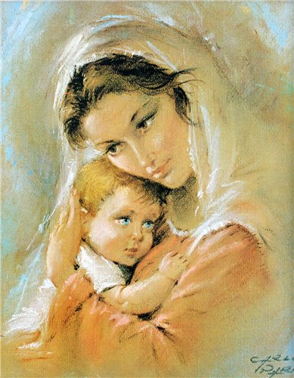
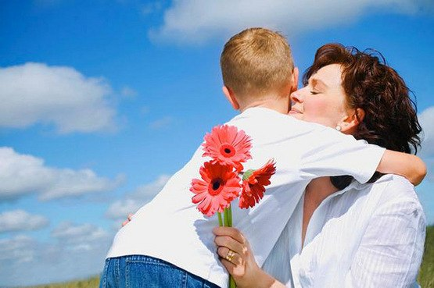
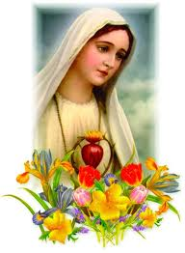
Епіграф уроку
Любов до матері – молитва ,
Таємне дійство на вустах…
І.Горбатий

Slide 10
Уважно послухайте уривки із поезії
В. Симоненка « Лебеді материнства»
Виростеш ти, сину, вирушиш в дорогу,
Виростуть з тобою приспані тривоги…
Вкажіть речення із дієприкметником.
Визначте в дієприкметнику
приспані ознаки дієслова, прикметника та синтаксичну роль у реченні.
Важливо створити настрій, який би поміг зрозуміти текст. Робота з поетичним текстом має особливу силу впливу на душу, сприймається і розумом, і серцем.

Slide 11
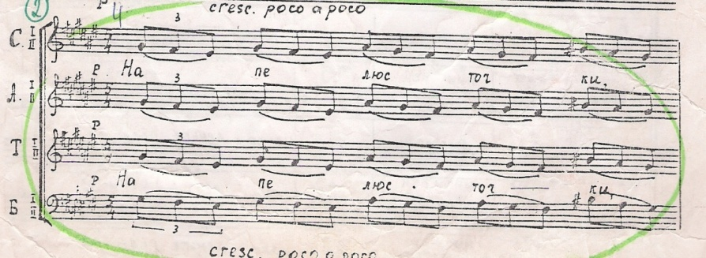
Звучить мелодія пісні «Рідна мати моя…»
Мама! Найпрекрасніше , найдорожче слово на землі. Перше слово вимовлене й усвідомлене дитиною. Усіма мовами світу ніжно звучить воно сповнене теплом і ласкою.
До мами звернені наші думки в радості і розпуці. Це вона одним дотиком руки натрудженої в цілоденній праці може зняти біль і гіркоту невдач. Її наповнене безмежною любов’ю серце скрашує буття.
Всі ми йдемо в життя зігріті дорогим материнським теплом.
З журналу
На мою думку , учителю варто подбати про візуальні матеріали, аудіоматеріали , мультимедійні засоби. Це сприяє створенню зорових,слухових образів

Slide 12
Завдання для учнів
Прочитайте текст, добираючи потрібний тон і темп читання.
Визначте тему, основну думку тексту, обґрунтуйте своє твердження. До якого стилю мовлення належить текст?
Поясніть правопис підкреслених слів (найпрекрасніше , найдорожче,любов’ю,в цілоденній)
Поясніть лексичне значення слів розпука, скрашує (робота із тлумачним словником) .
Підкресліть ключові слова, тематичні речення .
Випишіть з тексту дієприкметники, 2 дієприкметникових звороти. Поясніть розділові знаки.
Методична цінність
У роботі виділяла декілька рівнів(фонетичний,лексичний, морфологічний синтаксичний, стилістичний )
Текст допоміг
повторити лінгвістичні знання з теми (учні порівнювали, зіставляли, міркували);
удосконалити важливі практичні вміння й навички, розвивати вміння швидко і якісно працювати з мовним матеріалом;
збагатити мовлення учнів комунікативно-значущою лексикою;
дав змогу не лише перевірити рівень засвоєння учнями навчального матеріалу, а й сприяв вихованню у школярів почуття національної гідності,любові та поваги до матері. Крім того, вдосконалювався їх досвід роботи в парах, групах.

Slide 13
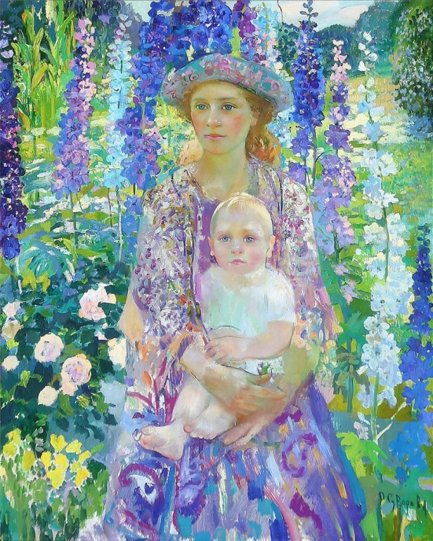
Робота з текстом в групах
“ Пелюстки ”
Поєднайте частини тексту. Поясніть їх змістову єдність, вкажіть засоби зв’язку.
///І бажають нам добра і щастя.//// Матері. Все життя дивляться вони нам услід, вирядивши в люди. Так і стоять на початку всіх наших доріг, навіть коли їх не стає. Стоять і дивляться./// А ще сподіваються від своїх дітей найвищих духовних злетів, бо й в останню хвилину думають про те, щоб діти їхні, зігріті неньчиною ласкою, жили гідно серед людей і творили добро на землі.///

Slide 14
Робота з текстом в групах “ Пелюстки ”
Методична цінність
Відновлення деформованого тексту потребує умінь визначити структуру тексту.
Розвиваємо розуміння логіки його будови,вміння грунтовно добирати мовні засоби.

Slide 15
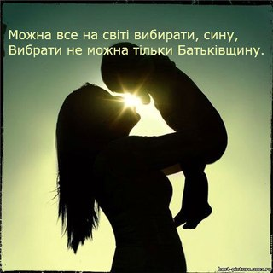
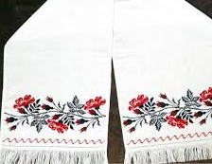
Тексти можуть слугувати початком у підготовці до написання контрольного твору на тему ,,Любить людей мене навчила мати…”
У ході уроку учитель з учнями працював: – над тематичним словом,вживаючи його в переносному значенні, підбираючи до нього різноманітні синоніми, метафори;
- над утворенням словосполучень, які потім стануть основою для написання нових речень; - учні доповнювали речення звертаннями, однорідними членами.
Таким чином , даний текст став мотиваційним фактором творчості школярів, основою для створення нового .
Домашнє завдання передбачає складання нового варіанту тексту або складання окремих речень.

